Slide 1

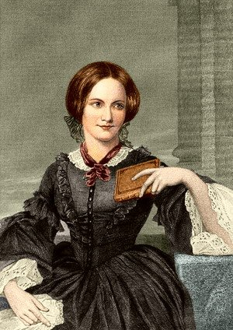
苏教版 六年级 语文 上册 第三组
小
草
和
大
树
夏洛蒂·勃朗特

Slide 2
kān nì piē bèi xiá
堪称 逆境 撇下 前辈 狭窄
héng yì qiān gāng
权衡 毅力 铅笔 钢铁
dì sāo jiè qiào liáo
烟蒂 风骚 训诫 陡峭 寥寥无几
wǎng jí hàn
枉费心血 荆棘 罕见

Slide 3

难堪 撇开 长辈 祖辈 平衡
衡量 坚毅 刚毅 铅球 钢笔
钢材

Slide 4

1.读下面的词语。
嗷嗷待哺 要强好胜 节衣缩食
脱颖而出 寥寥无几 惴惴不安
孜孜不倦 大名鼎鼎 堪称楷模

Slide 5
嗷嗷待哺：雏鸟哀号着等待哺食。形容饥
饿难忍，急于求食的样子。
要强好胜：事事不甘落后，愿意为了成功
付出努力，喜欢胜利、成功。
节衣缩食：省吃省穿，形容节俭。
脱颖而出：比喻人的才能全部显露出来。

Slide 6
寥寥无几：非常稀少，没有几个。
惴惴不安：形容因害怕或担心而不安。
孜孜不倦：指工作或学习勤奋，不知疲倦。
大名鼎鼎：形容名气很大。
2.这篇课文主要讲了什么内容?

Slide 7
精读指导
她的生命艰辛而又壮丽，像一朵傲放于风沙中的仙人掌花。
讨论：
1.在这句话中是把什么比作什么？为什么这样作比喻？
2.她的生命“艰辛”表现在哪里？“壮丽”呢？

Slide 8
从这些比喻中可以体会出夏洛蒂姐妹付出的努力和坚忍不拔的意志，她们的成功是用汗水和心血培育成的。

Slide 9
突出夏洛蒂·勃朗特不屈的精神和在恶劣环境下茁壮成长的顽强生命力，从中可以看吹她的一生是奋斗的一生。

Slide 10
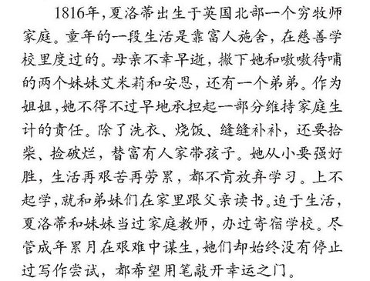
母亲不幸早逝
过早承担一部分维持家庭生计的责任
始 终

Slide 11
根据下列句式展开想像，进行说话练习：
夏日炎炎，别的孩子（ ），而夏洛蒂（ ）；
寒冬腊月，别的孩子（ ），而夏洛蒂（ ）。
（ ），别的孩子（ ），而夏洛蒂（ ）。

Slide 12
精读指导
1837年冬，21岁的夏洛蒂怀着惴惴不安的心情，把自己认为最好的几首诗，寄给当时大名鼎鼎的桂冠诗人罗伯特·骚塞，希望能得到她所崇敬的文学前辈的指点、提携。

Slide 13
精读指导
在大自然里，小草和大树都是上帝的安排。放弃你可贵而徒劳的追求吧——文学，不是妇女的事业，而且也不应当是妇女的事业。
观念保守、对妇女充满偏见

Slide 14
精读指导
她们硬是用钢铁般的意志，敲开了文学圣殿的大门，硬是用汗水和心血把“小草”浇灌成“大树”。她们庄严地向传统的观念和陈腐的偏见宣战：世界上不存在什么“不是妇女的事业”！

Slide 15
合作探究
课文为什么以“小草和大树”作为题目？
通过“小草”的渺小和“大树”的伟岸形成鲜明的对比，引起读者的阅读兴趣。同时，紧扣文中“小草”成为“大树”的艰辛历程，突出了主人公顽强不屈的抗争精神和不懈努力的坚强意志，给人以深刻的启示。

Slide 16

1.如果夏洛蒂就坐在你的面前，你想对她说些什么？
2.请以《读<小草和大树>有感》为题目，写一篇读后感。在日记本上完成。

Slide 17
再见！

